Slide 1



HAYOTIY MASALALAR ORQALI MATEMATIKANI O‘RGATISH
(2 soat amaliy mashg‘ulot)

Slide 2

Darsning maqsadi:
Hayotiy masalalar orqali matematik tushunchalarni o‘quvchilarga qanday samarali yetkazish usullarini o‘rganish.
Real vaziyatlarda matematikadan foydalanishga yo‘naltirish.
Darsning vazifalari:
Ko‘nikma shakllantirish
Amaliyotga yo‘naltirish
Qiziqish uyg‘otish
O‘z-o‘zini rivojlantirishga yo‘naltirish
Hamkorlik muhiti va refleksiyani shakllantirish

Slide 3

Tajribalaringiz bilan bo‘lishing
Savol:
O‘z darslaringizda hayotiy masalalardan foydalanasizmi?

Slide 4

Do‘konda chegirma bo‘lgan mahsulotni qanday qilib tejamkorlik bilan xarid qilish mumkin?

Slide 5

Keys so‘zi ingliz tilidan olingan bo‘lib, “kalit” yoki “asosiy nuqta” degan ma’noni anglatadi.
Ta’lim va boshqaruv kontekstida u aniq bir vaziyat yoki muammoni tahlil qilish uchun ishlatiladigan misol yoki stsenariyni anglatadi.

Slide 6

Keyslarning afzalliklari:
Amaliyotga yaqinlik: O‘rganilgan nazariy bilimlarini hayotiy vaziyatlarda qo‘llashni talab qiladi.
Faol ishtirok: Dars jarayonida faol ishtirok etishga undaydi.
Muammoni yechish ko‘nikmasi: Murakkab vaziyatlarni tahlil qilish va yechim topishni rivojlantiradi.
Shaxsiy va jamoaviy yondashuv: O‘z fikrini bildirishi bilan birga, guruh bo‘lib ishlashni ham o‘rgatadi.

Slide 7
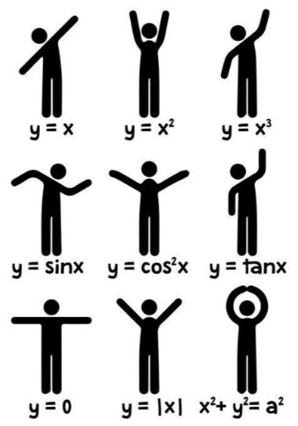
Keys turlari
Hayotiy keyslar
Real hayotiy vaziyatlarni ifodalaydi.
Ta’limiy keyslar
Fanlar kesimida bilimlarni shakllantirish va rivojlantirishga qaratilgan.
Ilmiy-tadqiqot keyslari
Tadqiqot ishlarini olib borishga yo‘naltirilgan.

Slide 8
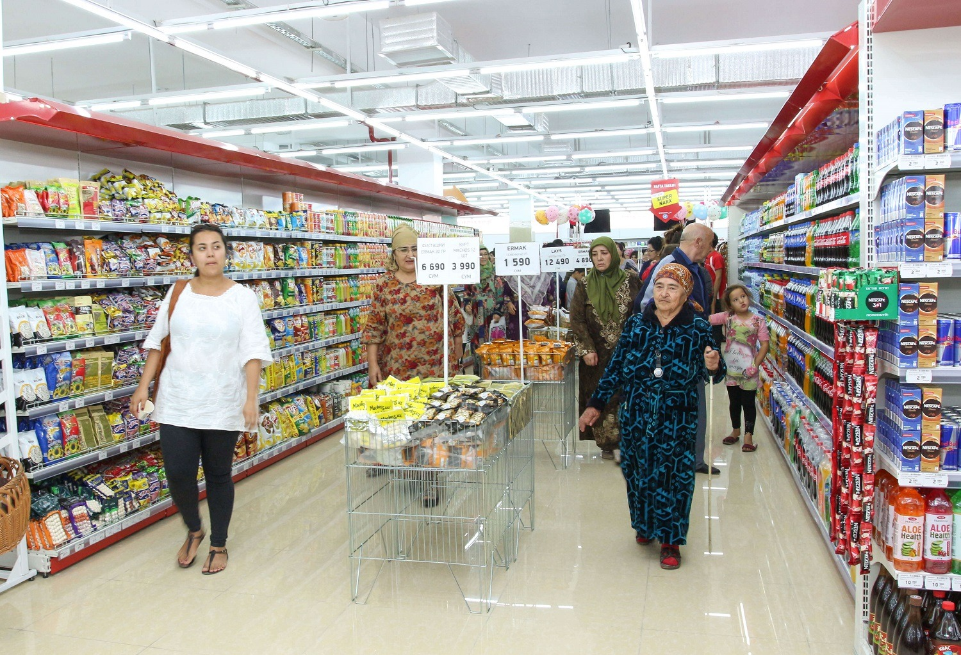

Keys tarkibi
1. Vaziyat bayoni
2. Keys bilan ishlash uchun qo`shimcha ma’lumot
3. Keys topshiriqlari
Keyslar bilan ishlashda tavsiyalar:
1. Amaliy va hayotga yaqin masalalarni tanlash
2. Interaktiv faoliyatlar
3. Tajriba asosida o‘rganish
4. Texnologiyalarni qo‘llash
5. Ijtimoiy mavzularni matematika bilan bog‘lash
6. Ta’lim oluvchilarning qiziqishlarini hisobga olish

Slide 9

Jamoa ishi

Slide 10

Refleksiya
O‘quvchilaringiz uchun hayotiy masalalarni yanada samarali qilish uchun qanday usullarni qo‘llashni rejalashtirasiz?

Slide 11

Mening fikrim….
Men bugun o‘rgandim…

Slide 12

Sizlar bilan birgalikda ajoyib ko‘nikmalarga ega bo‘ldik. Kelgusida darslaringiz yanada samarali bo‘lishiga ishonaman!

